Slide 1

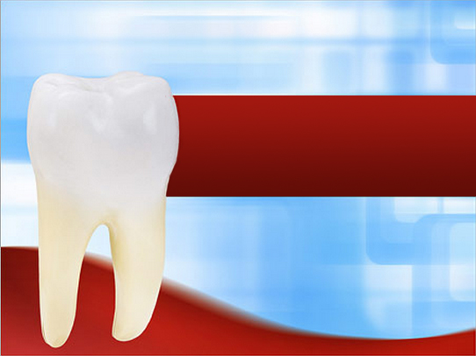

Лекция
по модулю «Ортопедическая стоматология»
учебной дисциплины «Стоматология»
Тема:
«Понятие об артикуляции, окклюзии и центральном соотношении зубных рядов и челюстей»

Slide 2
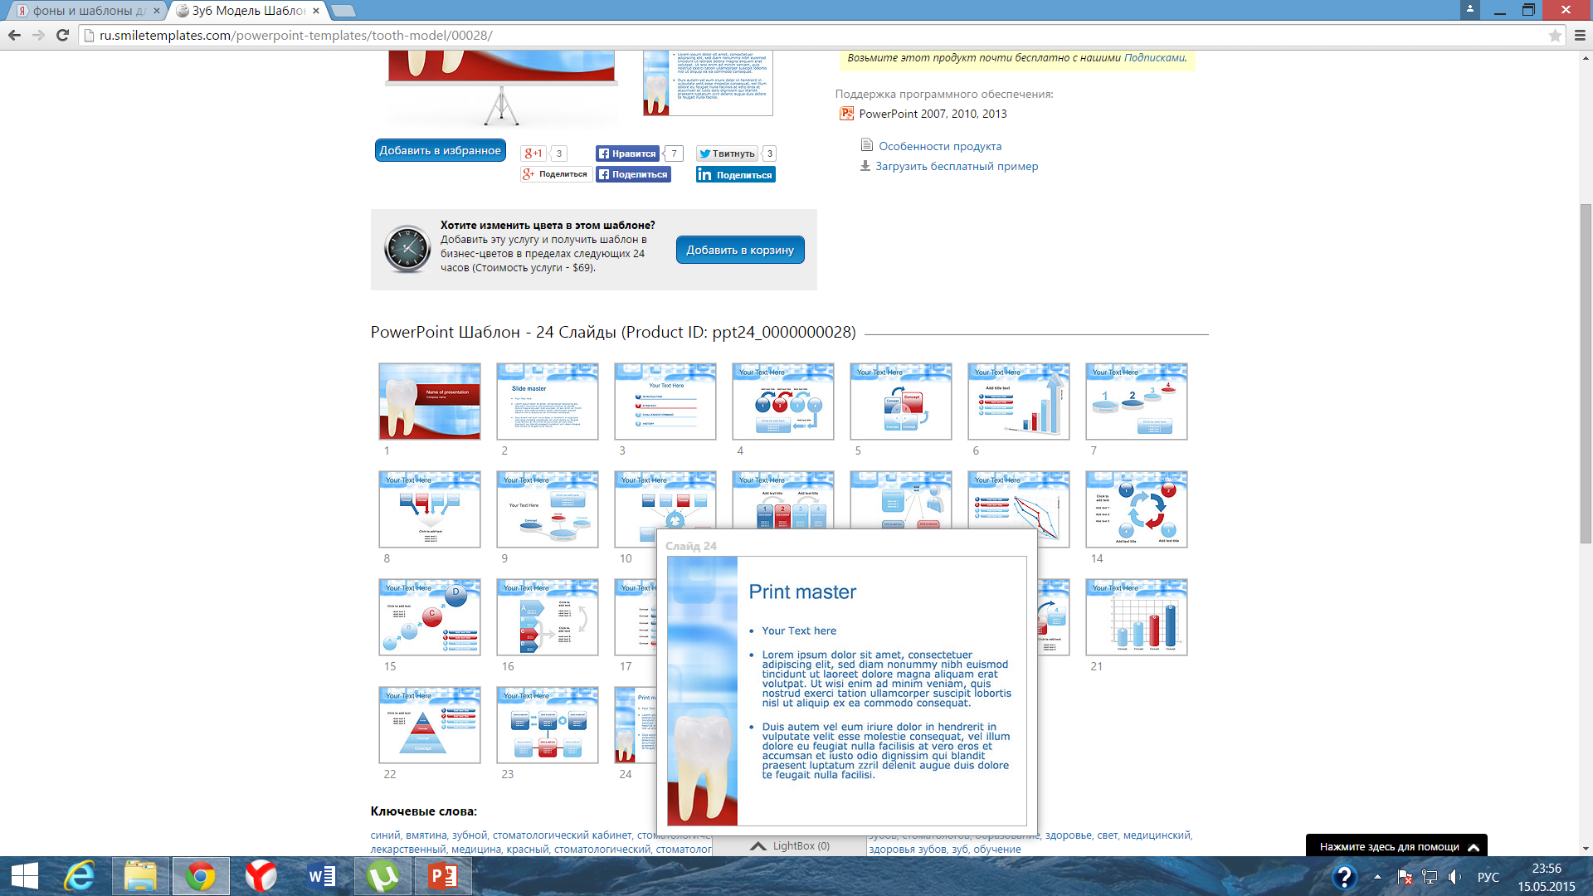
Контрольные вопросы:
Артикуляция и окклюзия. Виды окклюзии. Прикус, виды прикуса.
Физиологические виды прикуса. Ортогнатический прикус. Суставные, зубные и мышечные признаки.
Прямой прикус. Физиологическая прогнатия и физиологическая опистогнатия. Суставные, зубные и мышечные признаки.
Патологические виды прикуса: прогнатия, прогения, глубокий, открытый, перекрестный.
Биомеханика движения нижней челюсти. Вертикальные, сагиттальные, трансверзальные движения нижней челюсти.
Анатомические особенности слизистой оболочки полости рта, имеющие значение для протезирования.

Slide 3
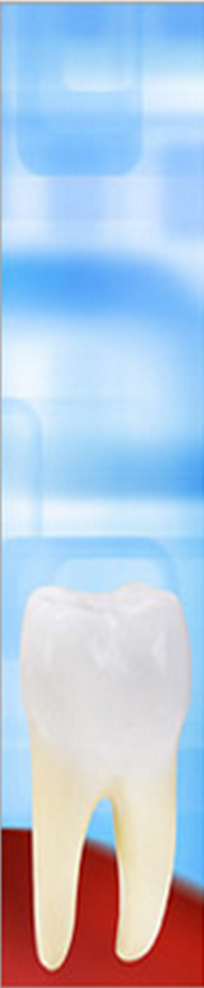
Окклюзия и артикуляция
Артикуляция – всевозможные движения и положения нижней челюсти по отношению к верхней, посредством жевательной мускулатуры.
Окклюзия – частный вид артикуляции, это смыкание зубных рядов в какой-то промежуток времени.

Slide 4
Движение нижней челюсти | Сокращение мышц
Вниз (открывание рта) | Двусторонее сокращение m. mylohyoideus, m. geniohyoideus, venter anterior m. digastrici.
Вверх (смыкание зубов) | Двустороннее сокращение m. masseter, m. temporalis, m. pterygoideus medialis.
Вперед | Двустороннее сокращение m. pterygoideus medialis, m.pterygoideus lateralis, поверхностный слой m. masseter.
Назад | Двустороннее сокращение задних пучков m. temporalis.
Вправо | Сокращение m. pterygoideus lateralis левой стороны и задних пучков m. temporalis правой стороны.
Влево | Сокращение m. pterygoideus lateralis правой стороны и задних пучков m. temporalis левой стороны.

Slide 5
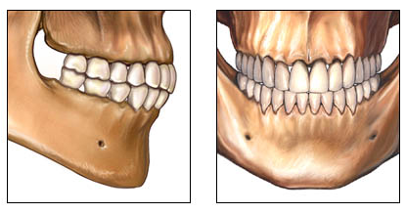
ОККЛЮЗИЯ
Это динамическое взаимодействие компонентов жевательной системы, определяющее взаимное расположение зубов
Характеризуется по 3 признакам:
            Мышечные
            Зубные
            суставные
Различают четыре основных вида окклюзии: центральную, переднюю и боковые (правую и левую).

Slide 6
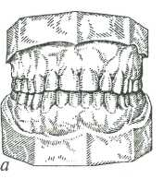
Центральная окклюзия характеризуется смыканием зубов при максимальном количестве контактирующих точек. Средняя линия лица при этом совпадает с линией, проходящей между центральными резцами. Суставные головки располагаются на скате суставного бугорка у его основания. При этом отмечается одновременное и равномерное сокращение жевательных и височных мышц на обеих сторонах. Из этого положения еще возможны боковые сдвиги нижней челюсти.
При центральной окклюзии нижняя челюсть занимает центральное положение в черепе (в отличие от эксцентрических ее положений при других окклюзиях). Таким образом, центральное положение нижней челюсти определяется сомкнутыми в центральной окклюзии зубами, а при их отсутствии — нижнечелюстными головками, занимающими в сус­тавных ямках заднее непринужденное положение, когда еще возможны боковые движения нижней челюсти. При этом средняя точка подбородка и резцовая линия находятся в сагиттальной плоскости, а высота нижней части лица имеет нормальные размеры. Соотношение верхней и нижней челюсти, когда нижняя челюсть находится в центральном положении, также называется центральным.

Slide 7
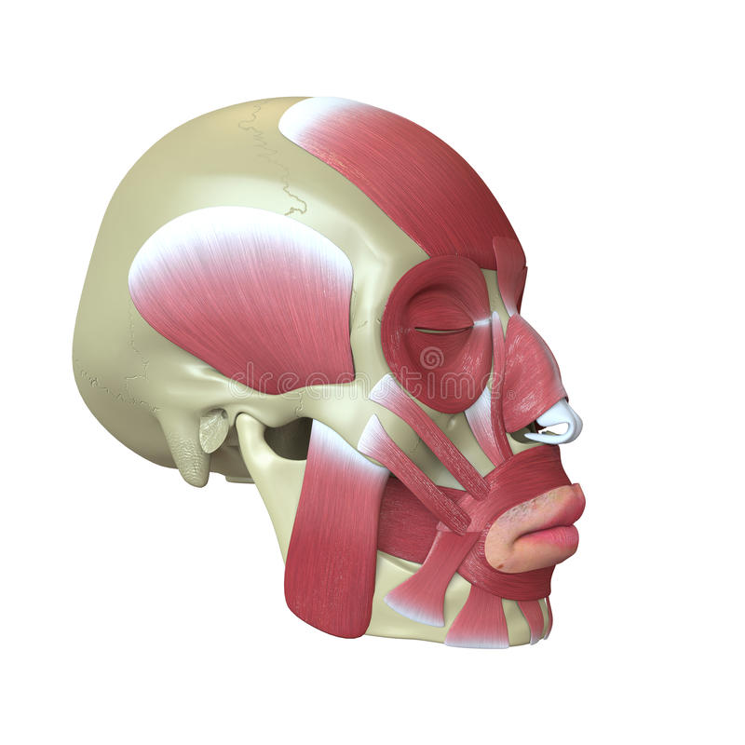
Центральная окклюзия
(ортогнатический прикус)
Мышечные признаки
Мышцы, поднимающие нижнюю челюсть (жевательные, височные, медиальные крыловидные) одновременно и равномерно сокращаются.

Slide 8
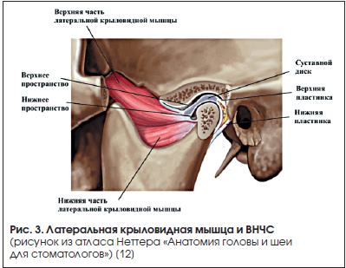
Центральная окклюзия
(ортогнатический прикус)
Суставные признаки
Суставные головки находятся у основания ската суставного бугорка, в глубине суставной ямки

Slide 9
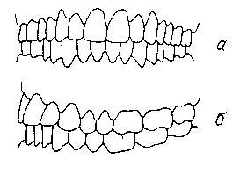
Центральная окклюзия
Мышцы, поднимающие нижнюю челюсть (жевательные, височные, медиальные крыловидные) одновременно и равномерно сокращаются.
Суставные головки находятся у основания ската суставного бугорка, в глубине суставной ямки.
Центральная окклюзия
а - вид спереди;
б - вид сбоку.

Slide 10
Зубные признаки
Между зубами верхней и нижней челюсти имеется максимально плотный фиссуро - бугорковый контакт;
каждый верхний и нижний зуб смыкается с двумя антагонистами: верхний с одноимённым и позадистоящим нижним; нижний – с одноимённым и впередистоящим верхним. Исключение составляют верхние третьи моляры и нижние центральные резцы;
средние линии между верхними и нижними центральными резцами составляют продолжение одна другой и лежат в одной сагиттальной плоскости;
верхние зубы перекрывают нижние зубы во фронтальном отделе не более 1/3 длины коронки;
режущий край нижних резцов контактирует с нёбными бугорками верхних резцов;
верхний первый моляр смыкается с двумя нижними молярами и покрывает 2/3 первого моляра и 1/3 второго. Медиальный щечный бугор верхнего первого моляра попадает в поперечную межбугорковую фиссуру нижнего первого моляра;
в поперечном направлении щёчные бугры нижних зубов перекрываются щёчными буграми верхних зубов, а нёбные бугры верхних зубов расположены в продольной фиссуре между щёчными и язычными буграми нижних зубов.

Slide 11
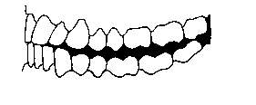
Передняя окклюзия образуется при выдвижении нижней челюсти вперёд двусторонним сокращением наружных крыловидных мышц и горизонтальных волокон височных мышц. Суставные головки скользят по заднему скату суставного бугорка вперёд и вниз до вершины. При этом путь, проделываемый ими, называется сагиттальным суставным.
Зубные признаки:
передние зубы верхней и нижней челюсти смыкаются режущими краями (встык); средняя линия лица совпадает со средней линией проходящей между центральными зубами верхней и нижней челюсти;
боковые зубы не смыкаются (бугорковый контакт) между ними образуются щели ромбовидной формы (дезокклюзия). Величина щели зависит от глубины резцового перекрытия при центральном смыкании зубных рядов (больше у лиц с глубоким прикусом и отсутствует у лиц с прямым).

Slide 12
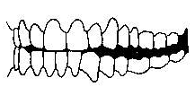
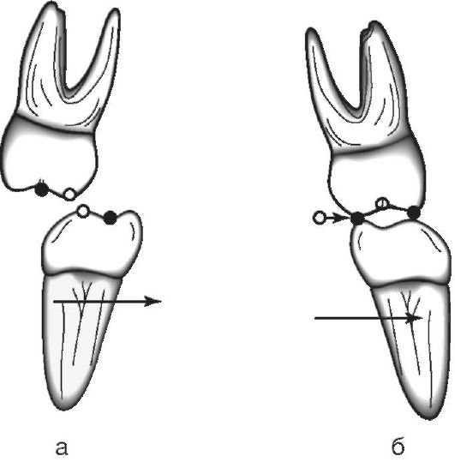
При боковой окклюзии нижняя челюсть смещена на величину бугров верхних зубов. Мышечные признаки: одностороннее сокращение наружной крыловидной мышцы. Суставные признаки: суставные головки на рабочей стороне вращаются вокруг вертикальной оси, а на стороне сократившейся мышцы – головка скользит по суставной поверхности бугорка вниз,вперед.
Зубные признаки:
центральная линия, проходящая между центральными резцами «разорвана», т.е. смещена на величину бокового смещения;
зубы справа смыкаются одноимёнными буграми (рабочая сторона). Зубы слева смыкаются разноимёнными буграми, т.е. нижние щёчные бугры смыкаются с верхними нёбными (балансирующая сторона).

Slide 13
Состояние относительного
физиологического покоя
Вне жевания и разговора зубные ряды обычно разомкнуты, т. к. нижняя челюсть опушена и между передними зубами наблюдается просвет величиной 1-6 мм. При отвисании челюсти мышцы несколько растягиваются, что вызывает раздражение проприорецепторов. Раздражение проприорецепторов влечет за собой тоническое сокращение мышц, которое и удерживает челюсть в указанном положении. В жевательных мышцах в это время попеременно сокращаются различные группы волокон, что обеспечивает им покой и в то же время позволяет быть готовым к новому сокращению. Энергетические затраты мышц в состоянии относительного физиологического покоя по сравнению с деятельным состоянием минимальны. Ширина просвета между центральными резцами в положении покоя нижней челюсти индивидуально различна. Имеются данные о том, что с возрастом она увеличивается (Г. Насыбулин). Определенных данных о зависимости величины указанного просвета и видом прикуса не имеется.
Положение относительного покоя нижней челюсти, надо полагать служит целесообразным рефлекторным актом, важным и в другом отношении. Для пародонта физиологическим является перемежающееся жевательное давление, тогда как постоянное давление вызвало бы его ишемию и развитие дистрофии. Положение покоя нижней челюсти - это своеобразный защитный врожденный рефлекс.

Slide 14
Состояние относительного
физиологического покоя
— одно из артикуляционных положений нижней челюсти при минимальной активности жевательных мышц и полном расслаблении мимической мускулатуры. Тонус поднимающих и опускающих нижнюю челюсть мышц равнозначен.
В положении покоя жевательные поверхности разомкнуты, между ними расстояние 2—4 мм — межокклюзионное пространство.
У отдельных лиц межокклюзионное пространство составляет от 1 до 13 мм, может меняться от состояния зубов, соотношения зубных рядов, правильности развития скелета лица. При таком положении челюсти вертикальный размер — высота нижней трети лица — соответствует эстетической норме.
Состояние физиологического покоя является исходным и конечным моментом всех движений нижней челюсти.
При медленном смыкании зубных рядов нижняя челюсть перемещается в положение центральной окклюзии.

Slide 15
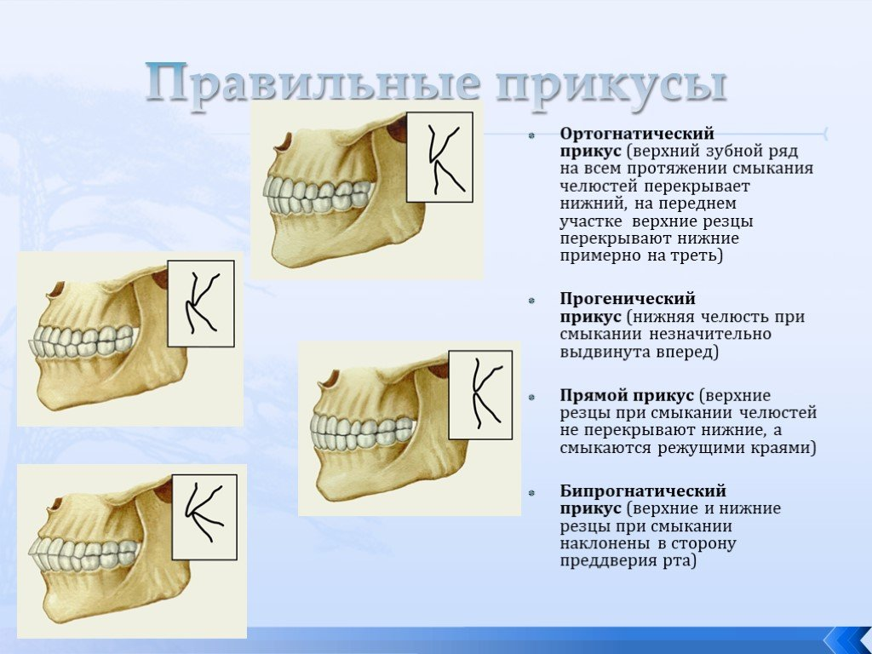
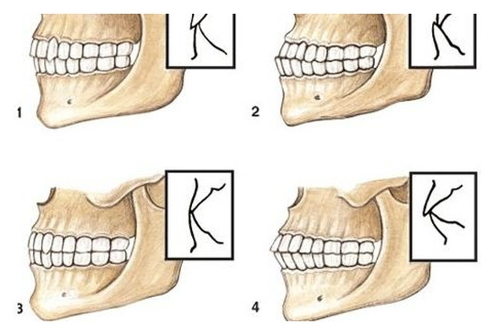
Прикус – это характер смыкания зубов в положении центральной окклюзии.
ФИЗИОЛОГИЧЕСКИЕ ВИДЫ ПРИКУСА
Физиологические виды прикуса обеспечивают полноценную функцию жевания, речи и эстетический оптимум.
(опистогнатический)

Slide 16
Признаки смыкания, относящиеся ко всем зубам
Каждый зуб, как правило, смыкается с двумя антагонистами - главным и побочным. Исключение представляют зуб мудрости верхней челюсти и первый нижний центральный резец, имеющие по одному антагонисту. Каждый верхний зуб смыкается с одноименным нижним и позади стоящим, каждый нижний - с одноименным верхним и впереди стоящим. Такая особенность взаимоотношений нижних и верхних зубов объясняется тем, что верхние центральные резцы шире нижних одноименных. По этой причине верхние зубы смещены дистально в отношении зубов нижнего ряда. Верхний зуб мудрости уже нижнего, в связи с чем дистальное смещение верхнего зубного ряда выравнивается в области зубов мудрости и их задние поверхности лежат в одной плоскости.

Slide 17
Признаки смыкания,
относящиеся к передним зубам
Средние линии, проходящие между центральными резцами верхней и нижней челюстей, лежат в одной сагиттальной плоскости. Это обеспечивает эстетический оптимум. Нарушение симметрии делает улыбку некрасивой. Верхние передние зубы перекрывают нижние приблизительно на одну треть коронки. Нижние передние зубы своими режущими краями контактируют с зубным бугорком верхних зубов (режущебугорковый контакт).

Slide 18
Признаки смыкания жевательных зубов
в щечно-небном направлении
Щечные бугры верхних малых и больших коренных зубов расположены кнаружи от одноименных бугров нижних премоляров и моляров. Благодаря этому небные бугры верхних зубов попадают в продольные бороздки нижних, а нижние щечные - в продольные бороздки верхних зубов.
Перекрытие передних нижних и боковых зубов верхними объясняется тем, что верхняя зубная дуга шире нижней. Благодаря этому увеличиваются размах боковых движений нижней челюсти и окклюзионное поле.

Slide 19
Признаки смыкания жевательных зубов в переднезаднем направлении
Передний щечный бугор первого верхнего моляра расположен на щечной стороне нижнего одноименного моляра в поперечной борозде между щечными буграми. Заднещечный бугор первого верхнего моляра расположен между заднещечным бугром одноименного нижнего моляра и переднещечным бугром второго нижнего моляра. Это положение бугров коренных зубов верхней и нижней челюстей часто называют мезио-дистальным соотношением.

Slide 20
Прямой прикус
В отличие от ортогнатического при прямом прикусе режущие края передних верхних зубов не перекрывают нижние одноименные, а смыкаются с ними встык. Смыкание же боковых зубов ничем не отличается от смыкания их при ортогнатическом прикусе, только они имеют более низкие бугры.
Физиологическая бипрогнатия и физиологическая опистогнатия
Для этих видов прикуса характерны все признаки смыкания, свойственные ортогнатическому прикусу (расположение шестого нижнего зуба по отношению к верхним). Отличие заключается в том, что при физиологической прогнатии альвеолярные отростки и передние зубы обеих челюстей наклонены кпереди, а при опистогнатическом - кзади.

Slide 21
Патологические виды прикуса
Для патологических прикусов характерно нарушение как взаимоотношений зубных рядов, так и функции жевания, речи и внешнего вида больного. Напомним, что к патологическим прикусам - относятся прогнатия, прогения, глубокий, открытый и перекрестный прикус.

Slide 22
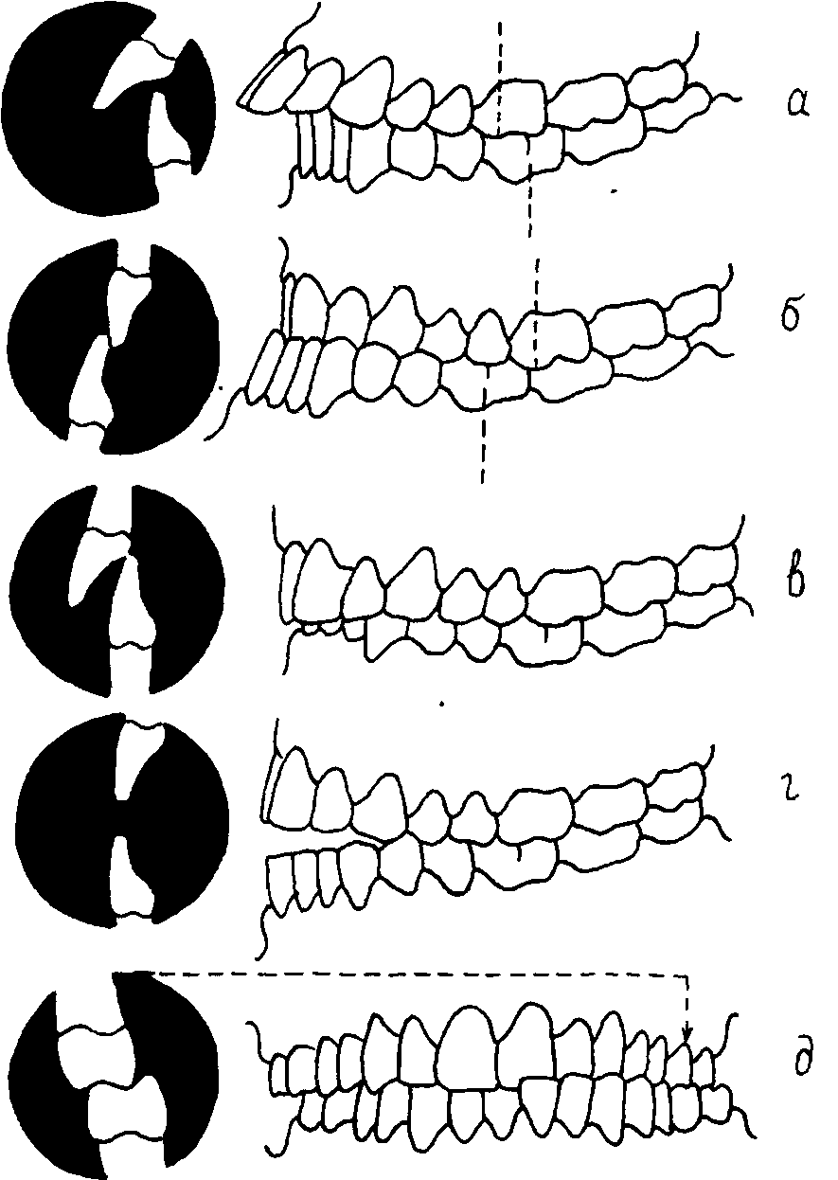
Патологические виды прикуса
А) Прогнатия
Б) Прогения
В)Глубокий прикус
Г)Открытый прикус
Д)Перекрестный

Slide 23
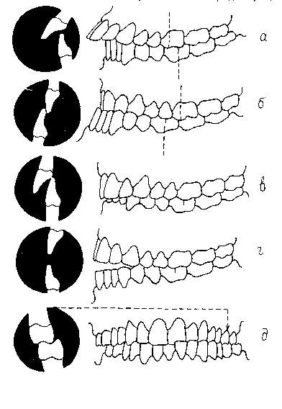
Патологические виды прикуса
ПРОГНАТИЯ
Прогнатия характеризуется выдвинутым положением верхней челюсти. Вследствие дистального сдвига нижней челюсти или выдвижения верхней челюсти вперед нарушается смыкание как передних, так и боковых зубов. При прогнатии верхние зубы выдвинуты вперед и между ними и нижними зубами имеется щель.
При прогнатии нарушения соотношений в области коренных зубов сводятся к следующему: передний щечный бугор верхнего первого моляра попадает на одноименные бугры нижнего первого моляра, а иногда в бороздку, образованную вторым премоляром и переднещечным бугром первого нижнего моляра.

Slide 24
Патологические виды прикуса
ПРОГЕНИЯ
При прогеническом соотношении зубных рядов имеет место выдвижение нижней челюсти вперед, вследствие чего нижние передние зубы перекрывают одноименные верхние.
Поскольку имеется мезиальный сдвиг нижней челюсти, бугры 1-х верхних моляров вступают в контакт с буграми 2-х нижних моляров. Зубная дуга нижней челюсти при прогении часто бывает шире верхней, вследствие чего щечные бугры нижних жевательных зубов лежат кна­ружи от одноименных верхних.

Slide 25
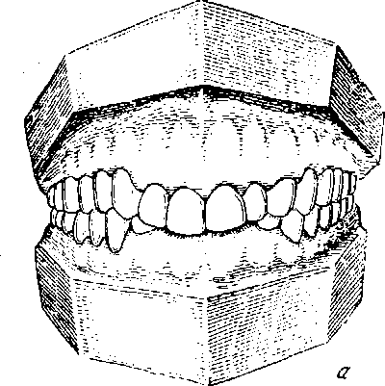
Патологические виды прикуса
Глубокий прикус
Глубокий прикус характеризуется большим перекрытием верхними передними зубами нижних при отсутствии режущебугоркового контакта. Режущие края нижних зубов могут касаться шейки верхних зубов.
Иногда контакт отсутствует, и зубы касаются десны, повреждая ее. Боковые зубы смыкаются, как при ортогнатическом прикусе.
Следует различать глубокий прикус и глубокое перекрытие. При глубоком перекрытии верхние передние зубы перекрывают нижние больше чем на 1/3 высоты своих коронок, но режущебугорковый контакт сохраняется. При глубоком прикусе он, как правило, отсутствует. Глубокое перекрытие является анатомическим вариантом ортогнатического прикуса. Глубокий прикус, наоборот, относится к аномалиям.

Slide 26
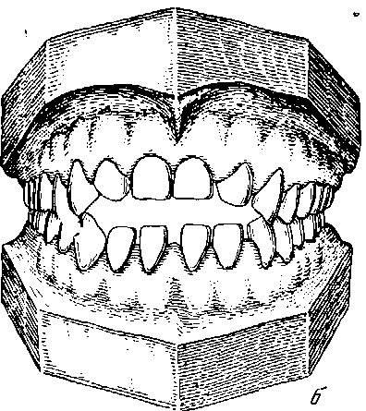
Патологические виды прикуса
Открытый прикус
При этом виде прикуса отсутствует смыкание передних зубов, а иногда и премоляров и в контакт вступают лишь моляры. Одновременно имеются глубокие функциональные нарушения. Отсутствие контактов между передними зубами заставляет больного откусывать пищу коренными зубами. Сокращение полезной жевательной площади (окклюзионное поле) затрудняет и разжевывание пищи. В растирании пищи значительное участие принимает язык, который увеличивается в размерах. Речь больного нарушается, как и его внешний вид.

Slide 27
Патологические виды прикуса
Перекрестный прикус
Под перекрестным прикусом понимают такое соотношение зубных рядов, при котором щечные бугры нижних боковых жевательных зубов расположены кнаружи от верхних одноименных. Передние зубы смы­каются правильно. Этот прикус возникает на основе сужения верхнего зубного ряда; он может быть односторонним и двусторонним.

Slide 28
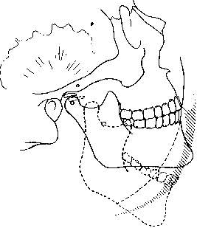
Биомеханика - наука о движениях человека и животных. Она изуча­ет движения с точки зрения законов механики, свойственных всем без исключения механическим движениям материальных тел.
Вертикальные движения соответствуют открыванию и закрыванию рта. Опускание нижней челюсти осуществляется в силу тяжести самой челюсти и при активном двустороннем сокращении мышц, идущих от нижней челюсти к подъязычной. В опускании нижней челюсти различают 3 фазы: незначительное, значительное, максимальное опускание.
Этому соответствуют 3 фазы движения суставных головок: головки вращаются в диске вокруг собственной оси, проходящей во фронтальной плоскости (по типу шарнирного движения), скольжение вместе с дисками вниз и вперёд по скату суставных бугорков до вершины и вновь вращение. Амплитуда движений нижней челюсти составляет 4-5 см.

Slide 29
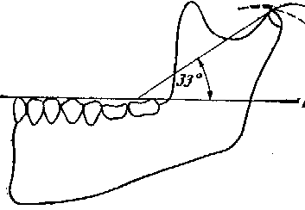
Сагиттальные движения – выдвижение нижней челюсти вперёд осуществляется двусторонним сокращением латеральных крыловидных мышц, частично височных и медиальных крыловидных. Движение нижней челюсти может быть разделено на две фазы.
В первой фазе диск скользит вместе с головкой нижней челюсти по суставной поверхности бугорка. Во второй фазе к скольжению добавляется шарнирное движение её вокруг собственной поперечной оси, проходящей через самые головки. Путь, который проходит суставная головка при движении нижней челюсти вперёд и вниз, носит название сагиттального суставного пути. Угол, образованный пересечением окклюзионной плоскости с линией продолжения движения суставной головки называется углом сагиттального суставного пути и по данным Гизи равен 33 °.

Slide 30
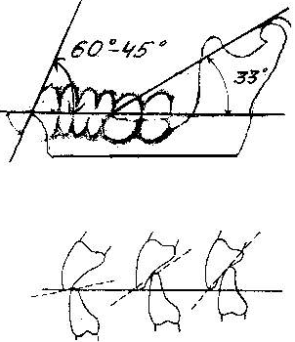
Выдвижение нижней челюсти при ортогнатическом прикусе сопровождается скольжением нижних резцов по небной поверхности верхних до соприкосновения режущими краями передних зубов (передняя окклюзия). Путь, совершаемый нижними резцами при выдвижении нижней челюсти вперед называется сагиттальным резцовым путём. При пересечении линии сагиттального резцового пути с окклюзионной плоскостью образуется угол сагиттального резцового пути и по данным Гизи равен 40-50° . Зависит от характера резцового перекрытия и наклона небной поверхности верхних фронтальных зубов

Slide 31
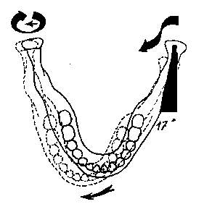
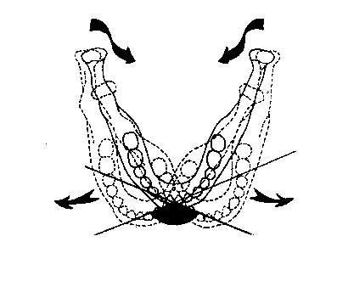
110⁰-120⁰
Трансверзальные движения – боковые движения нижней челюсти осуществляются в результате одностороннего сокращения латеральной крыловидной мышцы. При движении нижней челюсти вправо сокращается левая латеральной крыловидной мышца и наоборот. При этом суставная головка на рабочей стороне (той, куда сместилась нижней челюсти) вращается вокруг вертикальной оси. На стороне сократившейся мышцы (балансирующая сторона) головка скользит вместе с диском по суставной поверхности бугорка вниз, вперёд и несколько кнутри, совершая боковой суставной путь.

Slide 32
Угол, образованный пересечением плоскости проходящей через среднюю линию лица с линией продолжения бокового движения суставной головки называется
углом Беннета и равен 17°.
Трансверзальные движения характеризуются определёнными изменениями окклюзионных контактов зубов. Нижняя челюсть смещается то вправо, то влево, зубы описывают кривые. Точка между нижними центральными резцами у режущего края смещается по небной поверхности верхних резцов вниз и в сторону смещения, совершая боковой резцовый путь. Между правым и левым боковыми резцовыми путями образуется угол трансверзального резцового пути или готический угл, он равен 100-110°. Также можно сказать, что углом трансверзального резцового пути называется угол, образованный правыми и левыми движениями трансверзально пути
110⁰-120⁰

Slide 33
При разжевывании пищи нижняя челюсть совершает цикл движений. Гизи представил цикличность движений нижней челюсти в виде приведенной схемы. Начальным моментом движения является положение центральной окклюзии. Затем непрерывно следуют одна за другой четыре фазы. В первой фазе челюсть опускается и выдвигается вперед. Во второй фазе происходит смещение челюсти в сторону (боковое движение). В третьей фазе зубы смыкаются на рабочей стороне одноименными буграми, а на балансирующей разноименными. В четвертой фазе зубы возвращаются в положение центральной окклюзии, и жевательный цикл повторяется. После окончания жевания челюсть устанавливается в положение физиологического покоя.
Не вызывает сомнения утверждение, что на рабочей стороне имеет место смыкание одноименными буграми. Иное взаимоотношение боковых зубов не обеспечивало бы растирание пищи. Что касается балансирующей стороны, то здесь возможно как образование контакта между разноименными буграми, так и отсутствие его. Последнее подтверждено исследователями А. Я. Катца и А. К. Недергина. Это, по-видимому зависит от выраженности трансверзальных окклюзионных кривых.

Slide 34
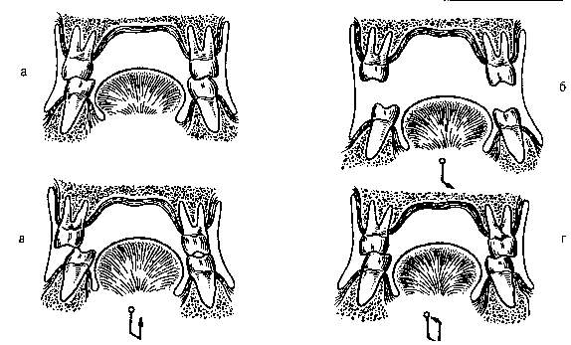
ЖЕВАТЕЛЬНЫЕ ФАЗЫ
1 фаза. Челюсть опускается и выдвигается вперед.
2 фаза. Смещение нижней челюсти в сторону (боковое движение).
3 фаза. Зубы смыкаются на рабочей стороне одноименными буграми, а на балансирующей – разноименными.
4 фаза. Возвращение в положение центральной окклюзии и повторение жевательного цикла.
После окончания жевания нижняя челюсть устанавливается в положение физиологического покоя.
Перемещение нижней челюсти при разжевывании пищи.
Поперечный срез, вид спереди (схема по Гизи).
а, г - центральная окклюзия;
б - смещение вниз и влево;
в - левая боковая окклюзия.

Slide 35
Анатомические особенности слизистой оболочки полости рта, имеющие значение для протезирования
Анатомические и гистологические особенности строения слизистой оболочки, покрывающей альвеолярные отростки челюстей, твердое, мягкое небо и другие участки полости рта, имеют определенное значение в выборе метода протезирования больного и в успехе его.
При протезировании съемными протезами слизистая оболочка подвергается необычным раздражениям, поскольку становится опорной тканью для базиса протеза. Это коренным образом изменяет ее состояние (нарушается кровоснабжение, тактильная и другие виды чувствительности).
В клинике ортопедической стоматологии различают подвижную и неподвижную слизистую оболочку. Подвижная слизистая оболочка совершает экскурсии при сокращении мимической мускулатуры. Неподвижная оболочка этой способностью не обладает.

Slide 36
Анатомические особенности слизистой оболочки полости рта, имеющие значение для протезирования
Однако понятие «неподвижная слизистая оболочка» относительно. При надавливании она может смещаться по направлению к кости, которую покрывает. Эту пассивную подвижность в клинике ортопедической стоматологии называют податливостью. Например, слизистая оболочка, покрывающая твердое небо, не обладая активной подвижностью, в то же время характеризуется вертикальной податливостью, неодинаково выраженной на различных участках.
При переходе слизистой оболочки с альвеолярного отростка на губу и щеки образуется свод, называемый переходной складкой. По переходной складке располагаются анатомические образования, положение и выраженность которых имеют большое практическое значение в протезировании.

Slide 37
Анатомические особенности слизистой оболочки полости рта, имеющие значение для протезирования
На верхней челюсти в преддверии полости рта, по средней линии расположена уздечка верхней губы (frenulum labii superioris). Один конец ее сливается с переходной складкой, другой прикрепляется к слизистой оболочке альвеолярного отростка несколько выше десневого края. Иногда уздечка имеет низкое прикрепление, располагаясь нижним концом между резцами, которые при этом могут быть раздвинуты. Губные уздечки служат неподвижной точкой для губ, благодаря чему ограничивается размах их движений.
Боковая складка (frenulum laterale), расположенная на верхней челюсти в области премоляров, ограничивает переднюю часть преддверия от боковой части. Функция этих складок аналогична только что описанной. Различают также крылочелюстнуго складку, идущую от крючка крыловидного отростка до гребешка щечной мышцы на нижней челюсти.

Slide 38
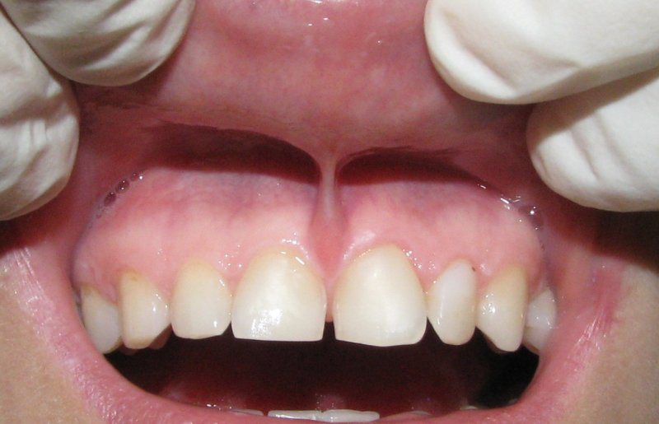
Уздечка верхней губы

Slide 39
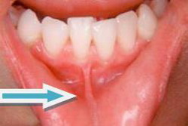
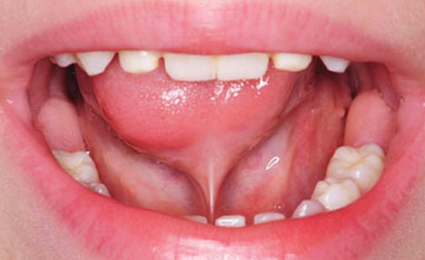
Анатомические особенности слизистой оболочки полости рта, имеющие значение для протезирования
На нижней челюсти с вестибулярной стороны имеются уздечка нижней губы (frenulum labii inferioris) и складка в области премоляров (plicae buccales inferioris). С язычной стороны к альвеолярному отростку прикрепляется язычная уздечка. Высота ее прикрепления имеет большое значение для функции языка, а также при определении границ съемного протеза с язычной стороны.
Уздечка нижней губы
Уздечка языка

Slide 40
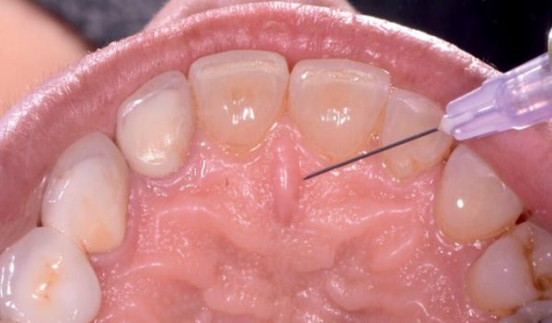
На твердом небе в передней трети его имеются поперечные складки слизистой оболочки (plicae palatinae transversalis), хорошо выраженные у молодых людей и менее у пожилых. С внутренней стороны альвеолярного отростка верхней челюсти по средней линии, позади центральных резцов, имеется резцовый сосочек. С потерей зубов он атрофируется, но иногда может оставаться, будучи чувствительным к давлению базиса протеза.
Резцовый сосочек

Slide 41
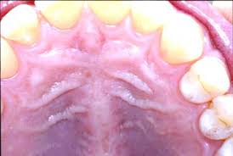
Небные складки

Slide 42

ФЕДЕРАЛЬНОЕ ГОСУДАРСТВЕННОЕ БЮДЖЕТНОЕ ОБРАЗОВАТЕЛЬНОЕ УЧРЕЖДЕНИЕ ВЫСШЕГО ОБРАЗОВАНИЯ
КУБАНСКИЙ ГОСУДАРСТВЕННЫЙ МЕДИЦИНСКИЙ УНИВЕРСИТЕТ
МИНИСТЕРСТВА ЗДРАВООХРАНЕНИЯ РОССИЙСКОЙ ФЕДЕРАЦИИ
Благодарю за внимание!

